Slide 1
第 3 讲：足端规划、Raibert 落脚点与逆运动学
适合：源码讲解型 B 站课程
素材来源：当前仓库 `src/`、`pupper/`、`sim/`
讲法：架构图 -> 源码 -> 演示 -> 作业
用途：正式课件结构稿，可继续美化
把“命令 -> 足端目标 -> 关节角”这条核心链讲透。
项目导向 · 代码导向 · 可录制初稿
lecture03_foot_planning_ik · StanfordQuadruped B 站课程

Slide 2
本讲目标
01
看懂 `StanceController` 和 `SwingController` 的几何意义。
理解机身速度命令如何翻译成机身坐标系下的足端运动。
讲清楚 Raibert 落脚点为什么是经典工程启发式。
讲清楚 `pupper/Kinematics.py` 怎样把足端位置变成关节角。
lecture03_foot_planning_ik · 第 1 页

Slide 3
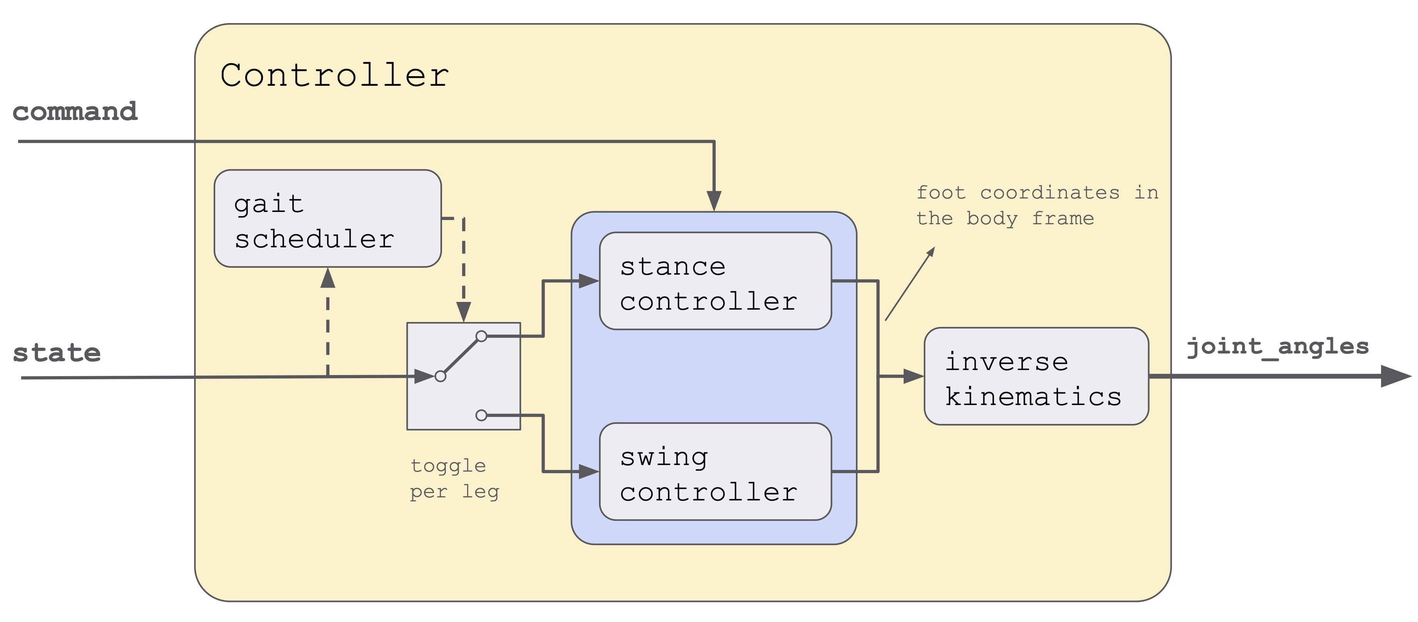
控制器内部结构
02
gait scheduler 负责时间组织。
stance / swing 负责腿级足端规划。
inverse kinematics 负责把足端目标映射到关节角。
这是整套项目里最值得反复展示的一张图。
控制器结构图：第 3 讲核心可视化素材。
lecture03_foot_planning_ik · 第 2 页

Slide 4
先建立一个关键坐标直觉
03
足端规划大多在机身坐标系下完成。
控制器维护的是“脚相对于机身”的位置，不是先求世界坐标轨迹。
机身想向前走时，支撑足要在机身坐标里向后划地。
这是理解 stance / swing 的根本前提。
lecture03_foot_planning_ik · 第 3 页

Slide 5
`StanceController` 在做什么
04
机身想前进：足端相对机身向后移动。
机身想转向：足端绕 z 轴做反向旋转。
机身高度偏差：足端 z 方向缓慢收敛回参考高度。
所以它本质上是一个支撑相相对运动学更新器。
lecture03_foot_planning_ik · 第 4 页

Slide 6
`StanceController` 的三个关键量
05
`v_xy` 解释了为什么支撑足会向后划。
`delta_R` 解释了转向命令如何作用到足端。
`z_time_constant` 解释了高度误差如何被慢慢拉回。
v_xy = [-vx, -vy, (state.height - z) / z_time_constant] delta_p = v_xy * dt delta_R = euler2mat(0, 0, -yaw_rate * dt)
lecture03_foot_planning_ik · 第 5 页

Slide 7
`SwingController` 在做什么
06
抬脚。
朝新的落脚点移动。
按时落下。
当前实现用三角波做 z 抬脚、用匀速逼近做 x/y 水平推进。
lecture03_foot_planning_ik · 第 6 页

Slide 8
Raibert 落脚点为什么重要
07
输入影响
教学价值
前进速度越大，落脚点越往前。
偏航速度越大，落脚点需要更多旋转补偿。
`alpha` 控制前后偏移强度。
`beta` 控制转向补偿强度。
不是黑盒。
不是数值优化。
调参数时现象直观。
非常适合作为工程启发式入门。
lecture03_foot_planning_ik · 第 7 页

Slide 9
四腿逆运动学主链
08
先减去腿原点偏移，再做单腿解析逆解。
四条腿的输出统一组成 `3x4` 关节角矩阵。
for each leg: body_offset = config.LEG_ORIGINS[:, leg_index] local_foot = r_body_foot[:, leg_index] - body_offset joint_angles[:, leg_index] = leg_explicit_inverse_kinematics(local_foot, leg_index, config)
lecture03_foot_planning_ik · 第 8 页

Slide 10
IK 里最该讲的几何量
09
`R_body_foot_yz`：足端在 `y-z` 平面的投影距离。
`R_hip_foot_yz`：扣除外展偏移后的有效平面距离。
`R_hip_foot`：髋到足端的空间距离。
`phi / theta / beta`：由三角几何与余弦定理得到的关节角关系。
lecture03_foot_planning_ik · 第 9 页

Slide 11
建议现场演示命令
10
先固定机身看几何，再浮动机身看高度变化。
第 3 讲最适合让观众第一次把现象、公式和代码对起来。
python sim/run_fixed_base.py --mode rest --pitch 0.15 --roll 0.10 python sim/run_fixed_base.py --mode trot --x-vel 0.15 --yaw-rate 0.6 python sim/run_floating_base.py --duration 8 --mode trot --z-clearance 0.05 --no-plots
lecture03_foot_planning_ik · 第 10 页

Slide 12
本讲收束
11
stance 解决“支撑脚怎么划地”。
swing 解决“摆动脚落在哪里”。
IK 解决“足端位置怎样变成关节角”。
下一讲进入 MuJoCo 闭环、状态回灌与调参。
lecture03_foot_planning_ik · 第 11 页

